Slide 1

基于智能手机传感器的行为识别算法研究
王生生 教授

Slide 2
论文大纲
1
研究背景与研究内容
2
数据采集
3
行为学习与识别
4
实验分析
5
总结与展望

Slide 3
研究背景与研究内容
1、研究背景及意义
（1）智能手机日益普及，应用程序多样化
（2）传感器技术发展迅速，使得实时数据采集成为可能
（3）用户在健康监控、智能家居等多领域需求提高
鉴于此，我们针对智能手机传感器数据，拟进行基于SC-HMM模型的行为识别方法研究。

Slide 4
研究背景与研究内容
2、研究内容
一提出了面向智能手机传感器数据的行为识别方法框架。
二提出将谱聚类和隐马尔科夫模型进行结合的行为识别算法。
三将本文方法应用于单人动作行为识别，取得了优于前人的识别精度。

Slide 5
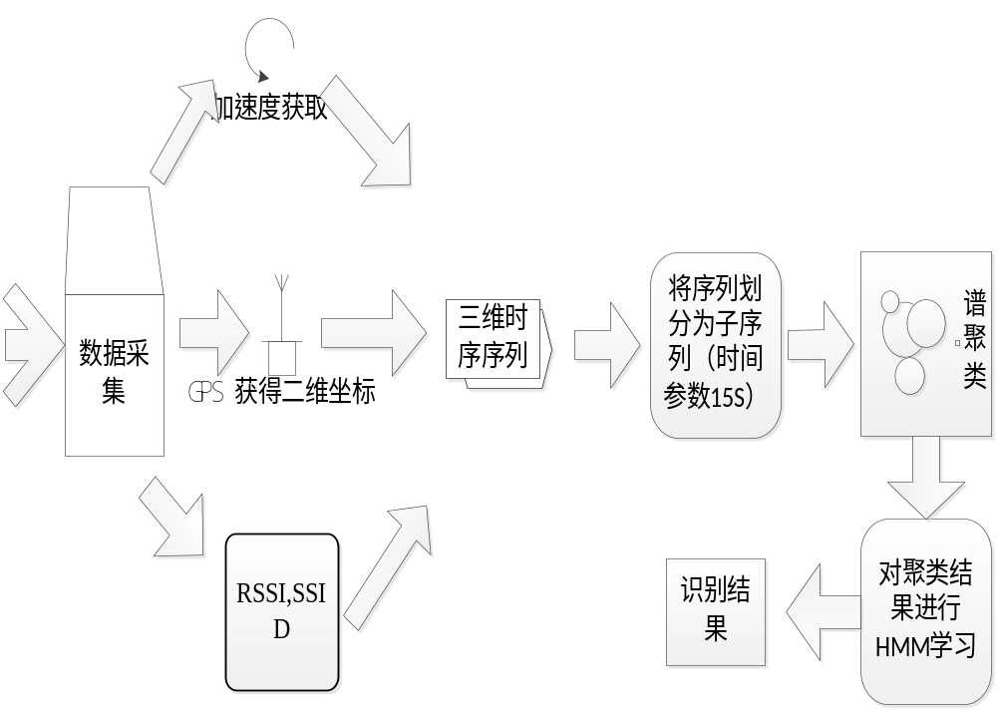
研究背景与研究内容
2、方法框架

Slide 6
论文大纲
1
研究背景与研究内容
2
数据采集
3
行为学习与识别
4
实验分析
5
总结与展望

Slide 7



数据采集
利用智能手机传感器技术采集数据信号，包括GPS位置信息、加速度以及RSSI值 。通过智能手机应用程序可获得下述中的时序序列 ：
其中，T是对一个行为的采样点的个数（一个一定的频率进行采样），是在时刻t采集智能手机用户的信息，可以用以下公式表示
Ps_{t}表示在t时刻智能手机用户的位置信息，
a_{t}表示加速度传感器的信息，rssi_{t}表示接受的信号强度指示。

Slide 8
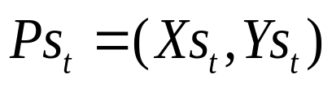
数据采集
★1、GPS位置信息
利用GPS定位位置，获得GPS位置坐标：
★2、加速度a
对于采集的加速度a信息，由于通过智能手机得到的采样数据是随着时间不断变化的不连续的数据，在本文我们的实验只在那些在一定时间内连续的数据集上进行，实际速率也控制在我们可接受的实验范围内。采用Freescale的MMA7455L三轴加速度传感器 ，对三轴的加速信号的样本处理，将波形从时域信号转换为频域信号，实验选取16个样本，最终得到27维的原始特征序列。

Slide 9
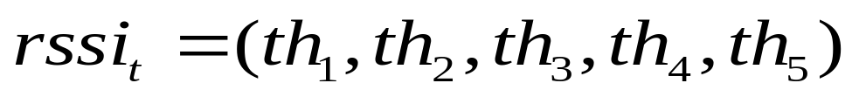
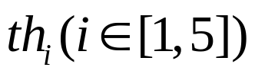

数据采集
★ 3、RSSI值
采用RSSI技术对智能手机用户进行定位，RSSI技术将接收到的WiFi信号通过信号强弱的测定来判断信号点与智能手机接收点的距离 。记录每个测试点基站收到WiFi等信号的强度 。通过智能手机应用程序获得
其中 信号从大到小顺序减弱，即，
依次记录智能手机用户的所在位置的信号强度

Slide 10
论文大纲
1
研究背景与研究内容
2
数据采集
3
行为学习与识别
4
实验分析
5
总结与展望

Slide 11
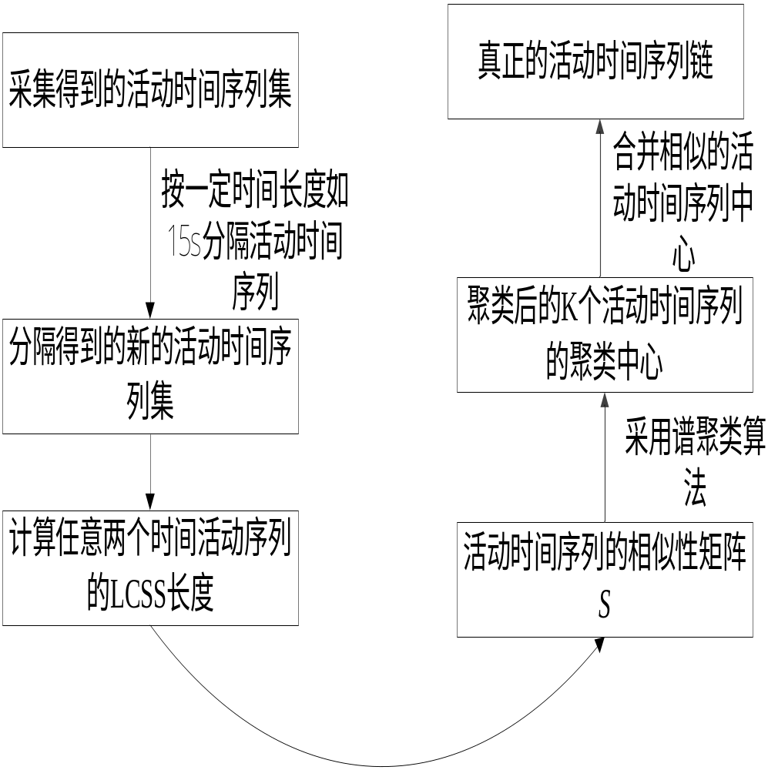
行为学习与识别
谱聚类过程

Slide 12
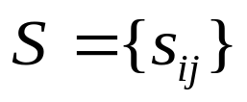


行为学习与识别
活动时间序列的谱聚类算法
1、构造相似图
2、计算正规化的拉普拉斯L，
3、计算L的前K个特征向量
4、令 为由特征向量作为列构造的正规化的矩阵
5、用FCM对U的行进行聚类。

Slide 13
行为学习与识别
★基于HMM的行为识别
采用HMM对基于传感器的行为识别进行学习和分类 。
1.行为HMM
一个活动时间序列提供了一个包含位置、动态和时间属性的活动的简洁表示。每个行为可以用HMM模型表示，因为HMM模型本身就处理时间正规化。此外，训练和评估的简洁性是使得实现的理想模型。

Slide 14
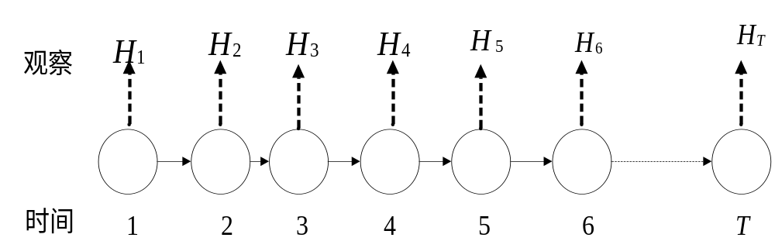
行为学习与识别
图4. 2 HMM应用于基于传感器的行为识别的例子

Slide 15
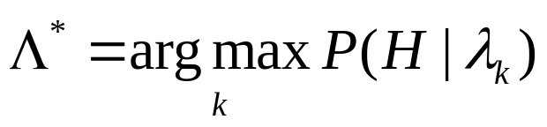
行为学习与识别
2.活动序列分类
使用贝叶斯推理，能最好描述获得的活动时间序列的行为由最大似然估计确定：
HMM使用forward-backward步骤能高效地解决似然度的问题，似然度表明活动时间序列产生活动相似于行为λ_{k}的程度。

Slide 16
论文大纲
1
研究背景与研究内容
2
数据采集
3
行为学习与识别
4
实验析分析
5
总结与展望

Slide 17
实验设计
识别行为：
行为1：行走，在本实验楼楼层走动；
行为2：站立，也就是在楼层某处停顿；
行为3：跑步，在在本实验楼楼层跑动；
行为4：下楼，走楼梯，从上到下走动；
行为5：上楼，走楼梯，从下到上走动；
行为6：乘上行电梯，乘实验楼电梯，从下到上；
行为7：乘下行电梯，乘实验楼电梯，从上到下；
实验目的
有效地评估本文方法 ，并与先前的一些常用的行为方法，包括CRF（Conditional Random Fields，条件随机场）、SVM（Support Vector Machine，支持向量机）、和SVM-HMM（支持向量机隐马尔科夫）

Slide 18
论文大纲
1
研究背景与研究内容
2
数据采集
3
行为学习与识别
4
实验分析
5
总结与展望

Slide 19
实验分析
表5.1 不同方法的识别率
 |  | CRF方法 | SVM | SVM-HMM | SC-HMM
活 动 | 行走 | 0.796 | 0.813 | 0.811 | 0.822
 | 站立 | 0.903 | 0.931 | 0.926 | 0.929
 | 跑步 | 0.951 | 0.943 | 0.957 | 0.984
 | 上楼 | 0.955 | 0.940 | 0.962 | 0.977
 | 下楼 | 0.954 | 0.941 | 0.959 | 0.979
 | 乘上行电梯 | 0.939 | 0.934 | 0.947 | 0.972
 | 乘上行电梯 | 0.939 | 0.931 | 0.944 | 0.974

Slide 20
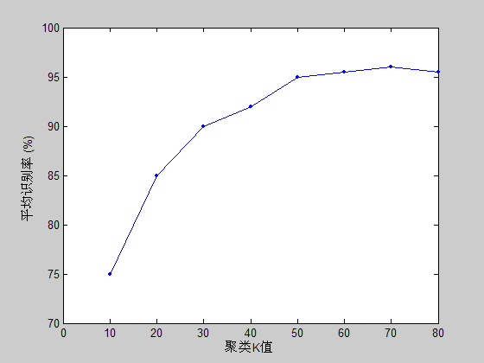
实验分析
本研究实验还研究谱聚类中K值对本研究提出的SC-HMM行为识别方法的性能的影响。
K值对识别率的影响

Slide 21
总结与展望
总结
本研究在智能手机传感器信号的基础上，采集多种传感器数据，提出基于谱聚类和HMM算法（SC-HMM）的智能手机用户日常行为识别方法。SC-HMM方法能有效地挖掘多种传感器信号之间的关联，进而提高行为识别的正确率。
展望
将本方法扩展到识别两个或者多个智能手机用户之间的交互行为识别

